Slide 1
Дидактическая игра
«Кого или чего не стало?»
Авторская разработка
Воспитателей группы « Солнечные зайчики»
О.А. Качан, И.Г. Ефремова.

Slide 2
Цель: способствовать развитию памяти, внимания, наблюдательности, учить применять имеющиеся знания в новых условиях, упражнять в образовании формы родительного падежа единственного числа
Задачи:
- Упражнять в ориентировке;
- - Развивать внимание;
- Упражнять в счете;
- Воспитывать положительный эмоциональный настрой ребёнка на занятии.
Ход игры:
Ребенок внимательно смотрит первый слайд. Затем меняем на второй слайд и ребенок должен сказать кого не стало или чего.
Данное пособие пригодиться в работе воспитателям, логопедам, психологам, родителям. Варианты игры разнообразны.

Slide 3
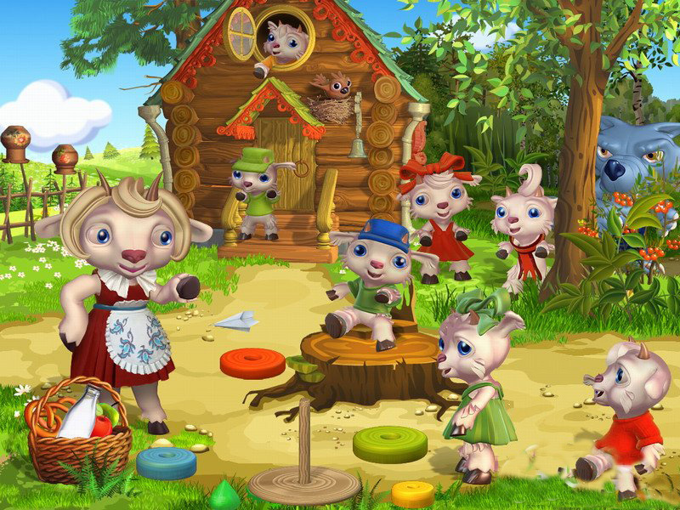

Slide 4
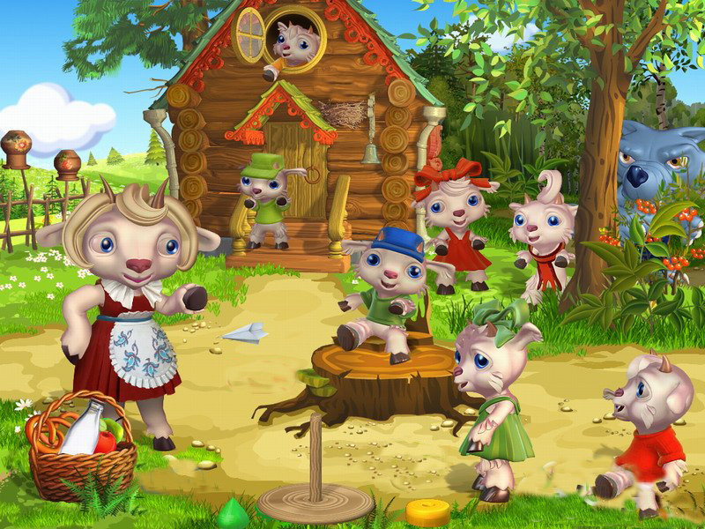

Slide 6
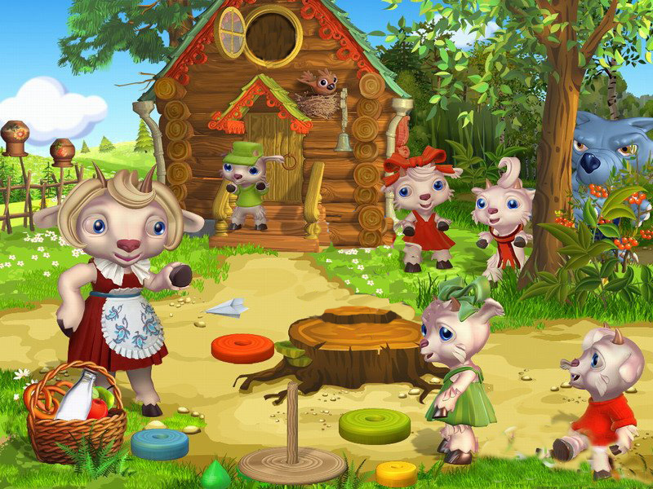

Slide 8
